Slide 1
买 家 需 知
1
1、关于教程：基于Python3的全套机器学习/
量化交易/金融分析的视频教程。
2、资料包括：视频教程+项目案例+课件+源码。
3、自动发货：付款后自动发货，发百度网盘链接。

Slide 2
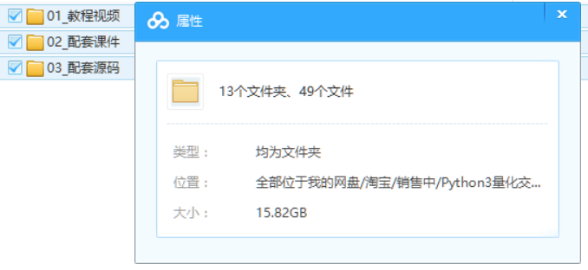
教程概述
2
视频教程+项目实战+配套课件+配套源码
全套高清视频共15G
这是一套完整学习基于Python3进行量化交易/金融分析/ 机器学习/数据分析编程非常详实系统的视频教程资料 。
涉及的内容包括：自动化交易、量化交易、用Python3进 行金融数据分析、基于机器学习的策略建模、模型与风险 控制、自动交易系统的搭建、量化策略的实现等多个领域 的应用。

Slide 3
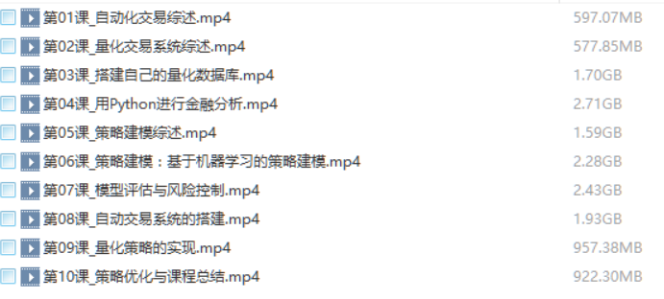
部分文件列表-视频
3

Slide 4
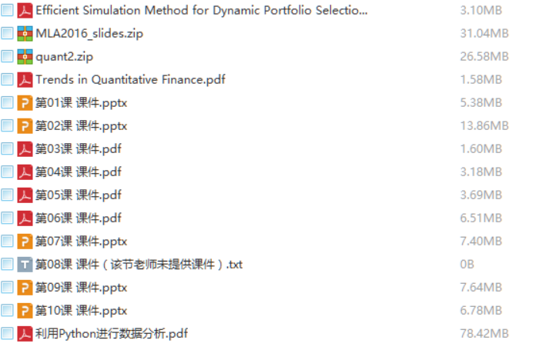
部分文件列表-课件
4

Slide 5
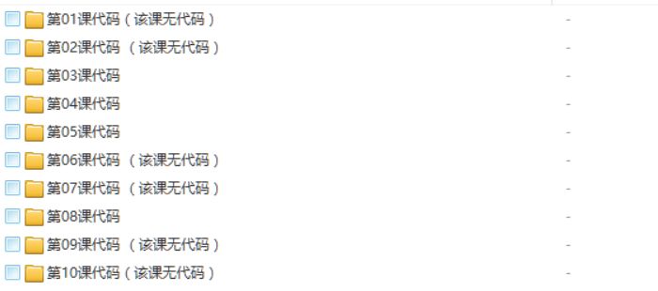
部分文件列表-源码
5

Slide 6
2017
7x24小时 自动发货
Web前端攻城狮培养计划
前端小白入门
9.99元
百度云网盘

Slide 7
2017
7x24小时 自动发货
微服务架构的分布式事务解决方案
（Dubbo分布式事务处理）
5.99元
百度云网盘

Slide 8
2017
7x24小时 自动发货
基于Dubbo的分布式系统
架构实战
9.99元
百度云网盘

Slide 9
2017
7x24小时 自动发货
SpringBoot+SpringCloud
视频+源码+课件
5.99元
百度云网盘

Slide 10
2017
7x24小时 自动发货
Python3量化交易/金融分析
视频+源码+课件
5.99元
百度云网盘

Slide 11
2017
7x24小时 自动发货
Python机器学习自然语言处理
视频+源码+课件
5.99元
百度云网盘

Slide 12
2017
7x24小时 自动发货
IOS开发从入门到精通
(OC/Swift/App)
视频+源码+课件
5.99元
百度云网盘

Slide 13
2017
7x24小时 自动发货
亿级流量电商详情页系统实战
缓存+高可用服务+微服务架构
5.99元
百度云网盘

Slide 14
2017
7x24小时 自动发货
Tensorflow 深度学习
基础入门+项目实战
5.99元
百度云网盘

Slide 15
2017
7x24小时 自动发货
IntelliJ IDEA视频教程
零基础入门到精通
5.99元
百度云网盘

Slide 16
2017
7x24小时 自动发货
Tensorflow模块神经网络
视频+源码
5.99元
百度云网盘

Slide 17
HOT
2017年全新录制
Elasticsearch
顶尖高手系列
快速入门篇
全自动发货
7x24小时
百度云网盘

Slide 18

HOT
2017年全新录制
Elasticsearch
顶尖高手系列
快速入门篇

Slide 19
HOT
2017年全新录制
Elasticsearch
顶尖高手系列
高手进阶篇

Slide 20
2017年全新录制
百度云网盘
Elasticsearch
顶尖高手系列
高手进阶篇
全自动发货
7x24小时
惊爆价19.99元

Slide 21
2017年全新录制
百度云网盘
基于Dubbo的
分布式系统架构实战
全自动发货
7x24小时
惊爆价19.99元

Slide 22

官网最新版
批量激活码
全自动发货
7x24小时
惊爆价5.99元

